Slide 1

Демонстрационный материал к учебно-методическому пособию
для начальных классов средней школы “Экология окружающий среды”
21. ЧТО НАС ЖДЕТ В БУДУЩЕМ?
ОФ “Центр “Содействие устойчивому развитию”
ГУ “Управление природных ресурсов и регулирования природопользования акимата Мангистауской области”

Slide 2
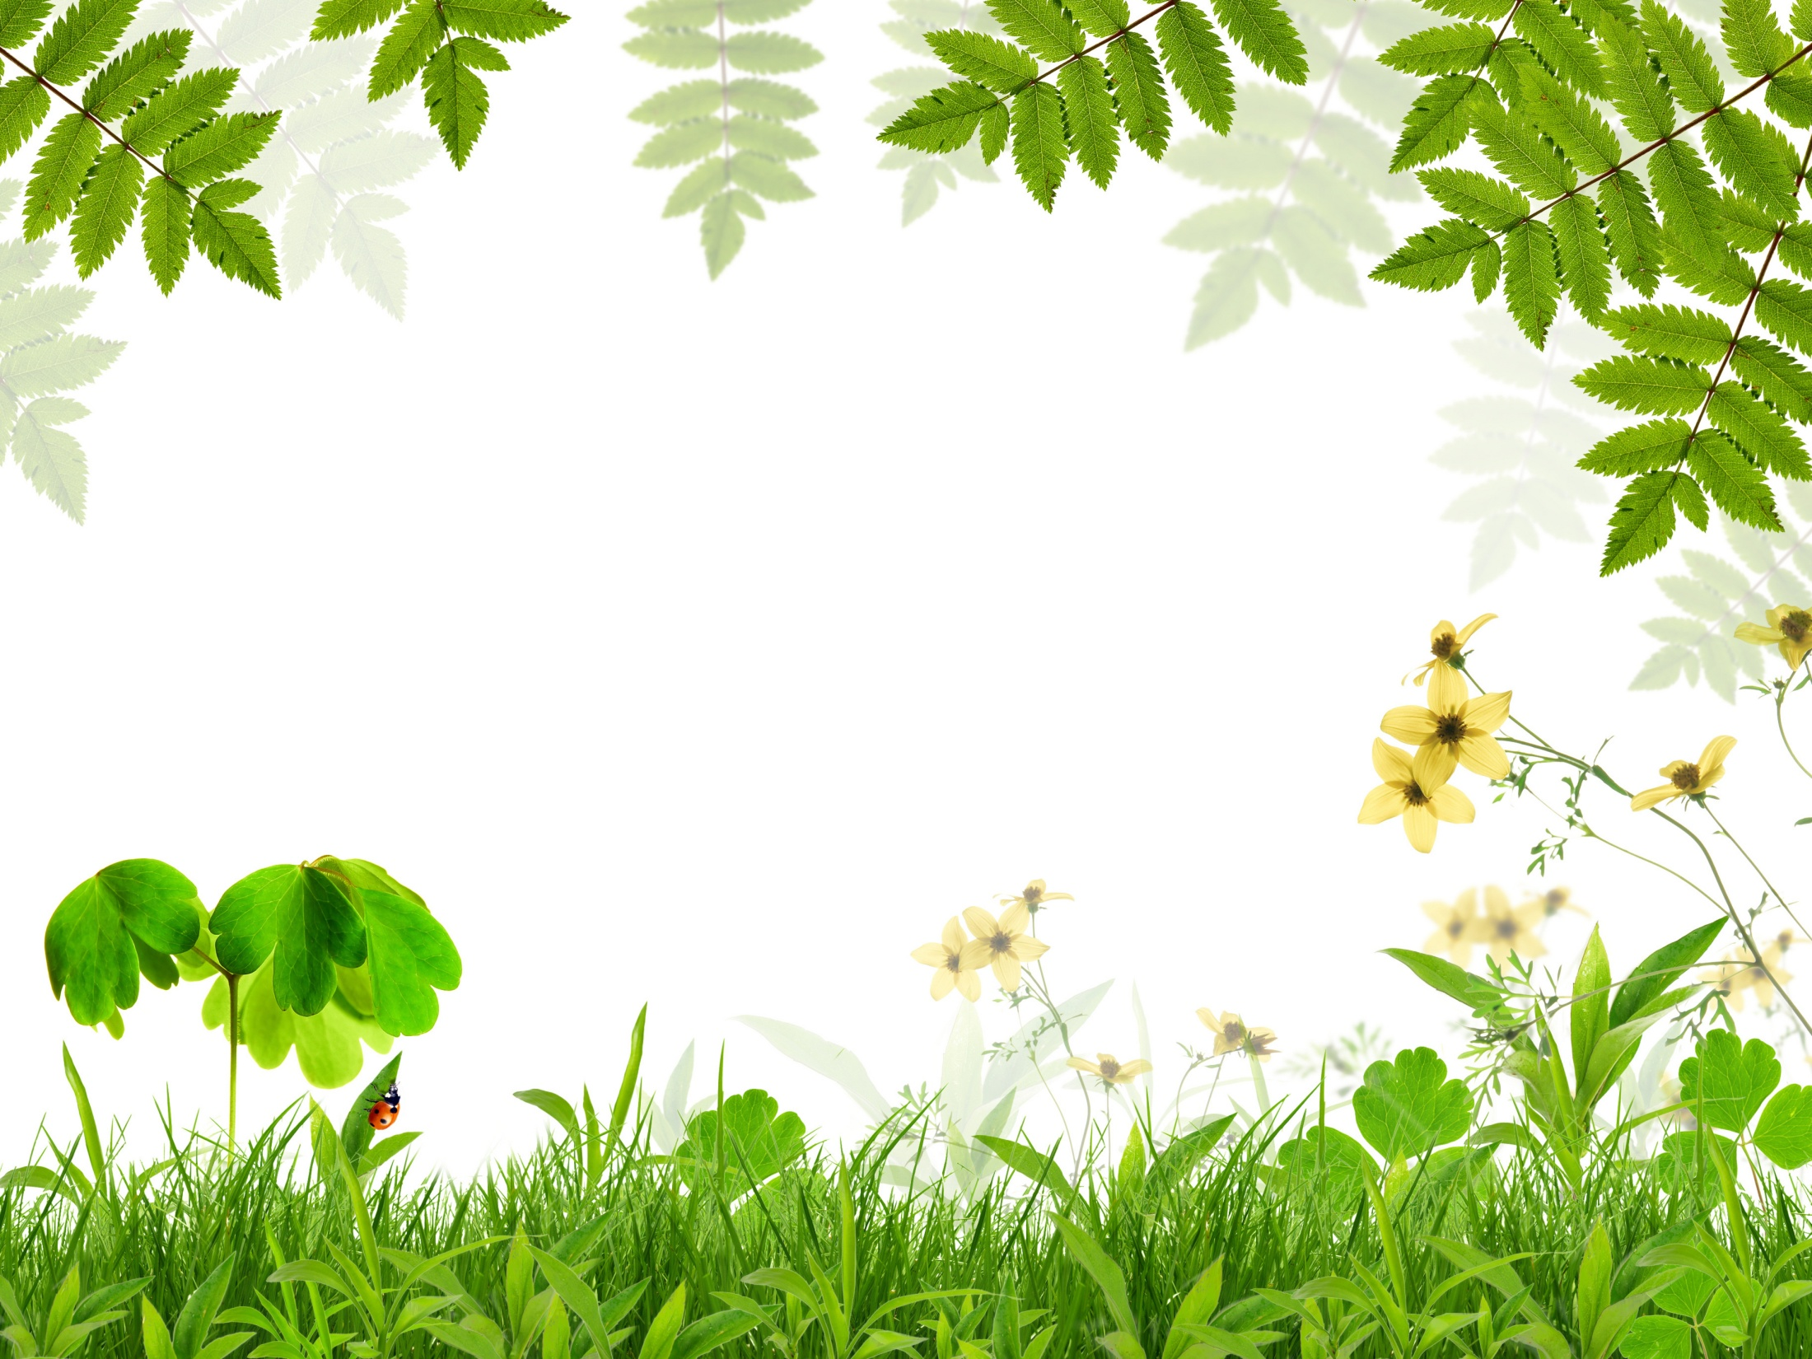
Прочитайте историю каждого компонента окружающей среды и угадайте, кто это пишет

Slide 3
Я – основа всех жизненных процессов. Я присутствую везде: не только в водоёмах, но и в воздухе, в почве и во всех живых организмах.
Большая часть меня сосредоточена в морях и океанах. Очень часто люди сбрасывают в меня различные кислоты, другие вредные вещества, а ведь без меня жизни на Земле не будет. Одним из основных моих загрязнителей является нефть и нефтепродукты.
Нефтяное загрязнение очень опасно: на поверхности меня образуется пленка, которая не дает возможность дышать населяющим меня организмам.
Если люди не будут охранять и защищать меня, то могут погибнуть растения, животные и сами люди.
Меня зовут ___________________
ВОДА

Slide 4
Задолго до того, как на Земле появилась промышленность, всем живым организмам жилось хорошо, все могли дышать полной грудью, а сейчас мне стыдно перед растениями, на листьях которых ежедневно откладывается слой пыли, копоти и сажи; перед животными, потому что им трудно дышать, у них появляются различные заболевания. Во всех этих бедах виноваты неправильная работа промышленных предприятий: не все фабрики, заводы используют современные очистные установки (фильтры).
Люди, запомните, если без пищи вы можете прожить 30 дней, без воды три дня, то без меня вы не проживете и пяти минут.
Это говорит ______________________
ВОЗДУХ

Slide 5
Мое плодородие – главное богатство, от которого зависит жизнь людей. Если плодородия не будет, люди не смогут выращивать урожай растений, из которых готовят пищу и шьют одежду.
Я дом для многих животных и растений. Растения проникают в меня своими корнями, пьют воду, поглощают из меня питательные вещества. Люди должны заботиться обо мне. Вред, который мне наносят, принял угрожающий характер.
Это говорит ________________________
ПОЧВА (ЗЕМЛЯ)

Slide 6
Мы живые организмы, но не умеем передвигаться, говорить. Мы усваиваем энергию солнца и превращаем ее в вещество, из которого строим свое тело. Животные и человек питаются нами.
Неразумная деятельность человека приводит к ухудшению воздуха, которым мы дышим, истощению почвы, из которой мы получаем вещества для питания. Нас рвут, выкорчевывают, но мы старательно растем. Наша главная роль, в том, что мы выделяем кислород, необходимый для дыхания животных и людей.
Люди, помните о том, что мы тесно зависим друг от друга. Уничтожая нас, вы уничтожаете условия своей жизни.
Это говорят ________________________
РАСТЕНИЯ

Slide 7
Мы живые организмы, можем двигаться, чувствовать, некоторые из нас могут общаться при помощи звуков. Мы питаемся готовой пищей, которую поставляют нам растения. Мы даем людям пищу, одежду, лекарства, люди могут любоваться нами, дружат с некоторыми из нас.
Мы взволнованы, потому что все меньше остается на земле участков, где мы можем нормально жить и питаться. Человек всюду построил заводы и фабрики, города и поселки. Протянул через просторы земли ветки автомобильных и железных дорог, линии электропередачи. Человек применяет опасные химические вещества, которые вызывают у нас болезни и даже смерть.
Многие из нас уже не выдержали изменения условий жизни и исчезли навсегда. Мы понимаем, что в природе каждая ее часть очень важна, и наше исчезновение с лица Земли грозит гибелью человеку.
Это говорят _______________________
ЖИВОТНЫЕ

Slide 8
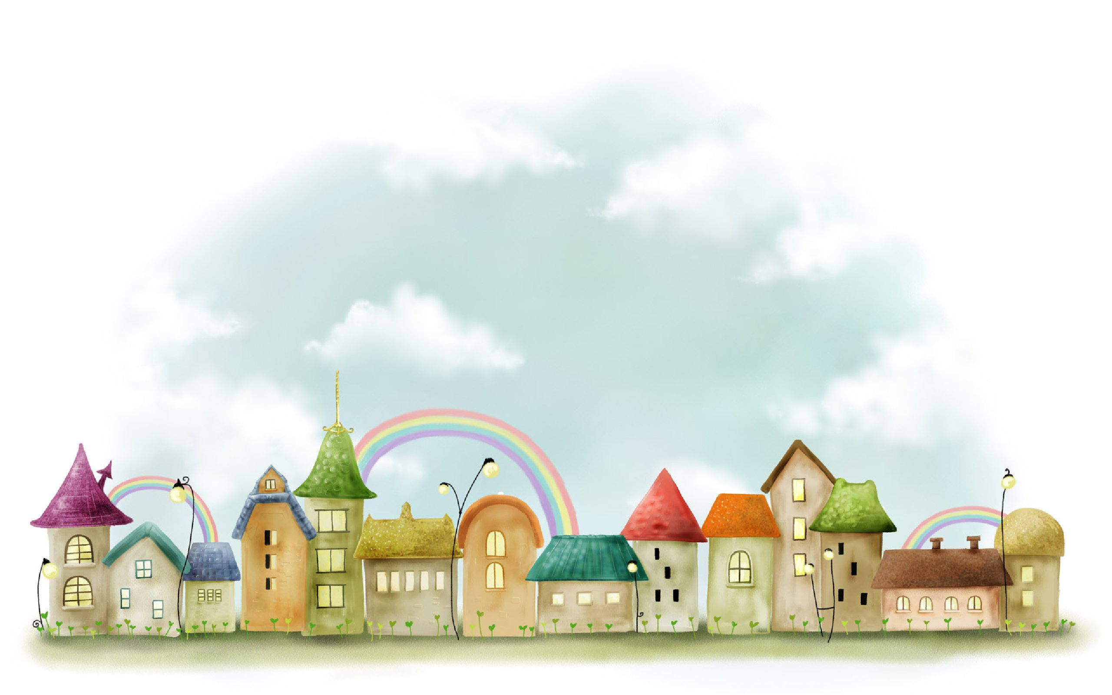
Прочитайте рассказы
«гостей из будущего»,
узнайте, кто из них есть
на Земле уже сейчас

Slide 9
Я кислотный дождь, я рад, что вы – люди меня создали. Я люблю уничтожать территории растительного мира, которые благодаря мне значительно сократились.
Я возникаю благодаря промышленности, которая выбрасывает в атмосферу вредные вещества. Уничтожение лесов влечет за собой гибель растений и животных. Последствия сокращения площади лесов человек ощущает уже сегодня, потому что леса – это легкие планеты.

Slide 10
Я – «парниковый эффект», возник благодаря выбросам в атмосферу некоторых газов. Я не позволяю солнечным лучам, которые отражаются от поверхности Земли, возвращаться обратно в космос. Я делаю так, чтобы на Земле стало жарче, ледники все растаяли, затопили многие континенты, рек стало меньше, все живое осталось без питьевой воды, и плодородные земли превратились в пустыню. А еще я посылаю на Землю страшные ураганы и тайфуны.
Но я не хочу, чтобы растения и животные погибли, поэтому я расскажу вам, как предотвратить мою проблему. Для этого надо сократить потребление угля, использовать энергию природы: энергию солнца, ветра, воды, приливов и отливов, тепло земных недр. Надо перестать ездить на автомобиле, больше ходить пешком и ездить на велосипеде. Нужно беречь электроэнергию, выключать свет и электроприборы, когда ими не пользуетесь.
И тогда я буду просто немного согревать Землю, а не изменять климат Земли.

Slide 11
Я – озоновый слой Земли. Я защищаю Землю от сильных лучей солнца, которые губительно влияют на все живые организмы и даже на человека.
В том, что мои размеры уменьшаются, виноваты запуск космических кораблей, сверхзвуковых самолетов, использование фреонов (которыми наполняют холодильники и дезодоранты).
Чтобы сохранить все живое, нужно отказаться от использования вредных фреонов, не допускать ядерных взрывов, регулировать полеты

Slide 12
Прочитайте правила, которые помогут нам сохранить нашу планету, и скажите, согласны ли вы с ними
Давайте начнем охранять природу все вместе и каждый в отдельности, ведь для этого надо не так много: любить и бережно относиться ко всему живому, не бросать мусор на улицах, не ломать ветки деревьев, не убивать животных без причины, экономить воду и электроэнергию в своих квартирах и домах, при работе на дачных участках не применять пестициды и ядохимикаты

Slide 13
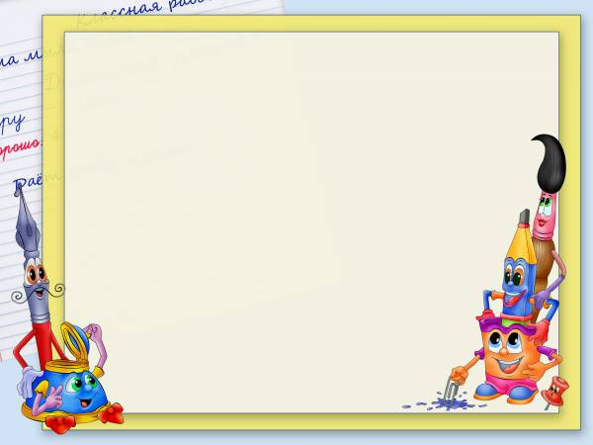
Подумайте и расскажите, какие еще правила помогут спасти нашу планету

Slide 14
Нарисуйте, как ты представляешь себе Землю без растений и без животных

